Slide 1


Slide 2
SVG
Sistema de Gerenciamento
do Serviço Voluntário
VERSÃO OPERADORES
Divisão de Operações Especiais – DOE
Wagner Nogueira – 73

Slide 3
SVG • VERSÃO OPERADORES
Objetivo da versão Operadores
Autonomia
Transparência
Organização
O operador consulta as oportunidades de SVG e gerencia sua manifestação de interesse diretamente no sistema.
Vagas, voluntários, situação da escala e critérios de ordenação ficam visíveis e estruturados.
O fluxo centraliza inscrição, escala e priorização, reduzindo controles paralelos e decisões manuais.
Do acesso à seleção, o foco é tornar o processo simples para o operador e objetivo para a gestão.
Divisão de Operações Especiais – DOE
02

Slide 4
SVG
Versão Operadores
Mais autonomia para o operador.
Mais transparência no processo.
Mais organização para a DOE.
Sistema de Gerenciamento do Serviço Voluntário
Divisão de Operações Especiais – DOE
Wagner Nogueira – 73

Slide 5
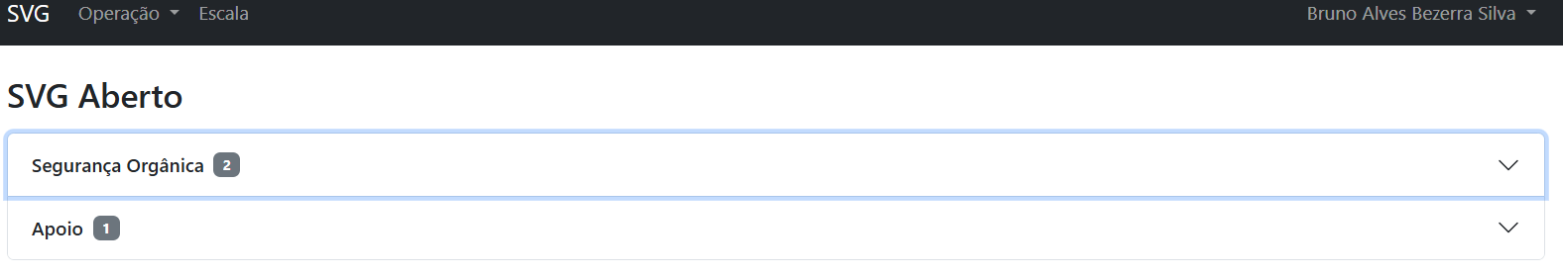
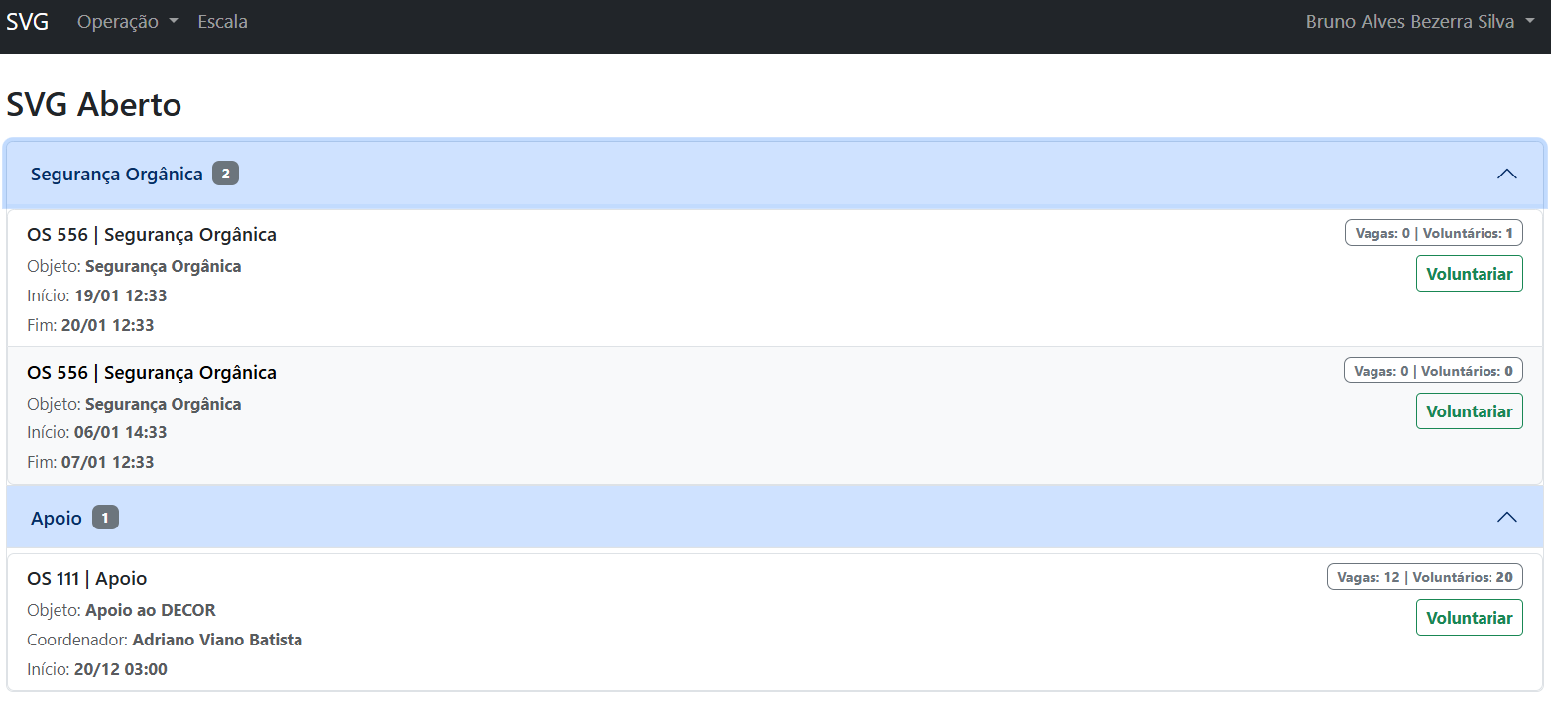
SVG • VERSÃO OPERADORES
SVG Aberto: acesso às oportunidades
AGRUPAMENTO POR TIPO
A tela inicial concentra as operações com SVG aberto. Os itens são agrupados por tipo de operação e o indicador numérico mostra quantas oportunidades existem naquele agrupamento.
O operador expande apenas o grupo que deseja consultar.
Divisão de Operações Especiais – DOE
03

Slide 6
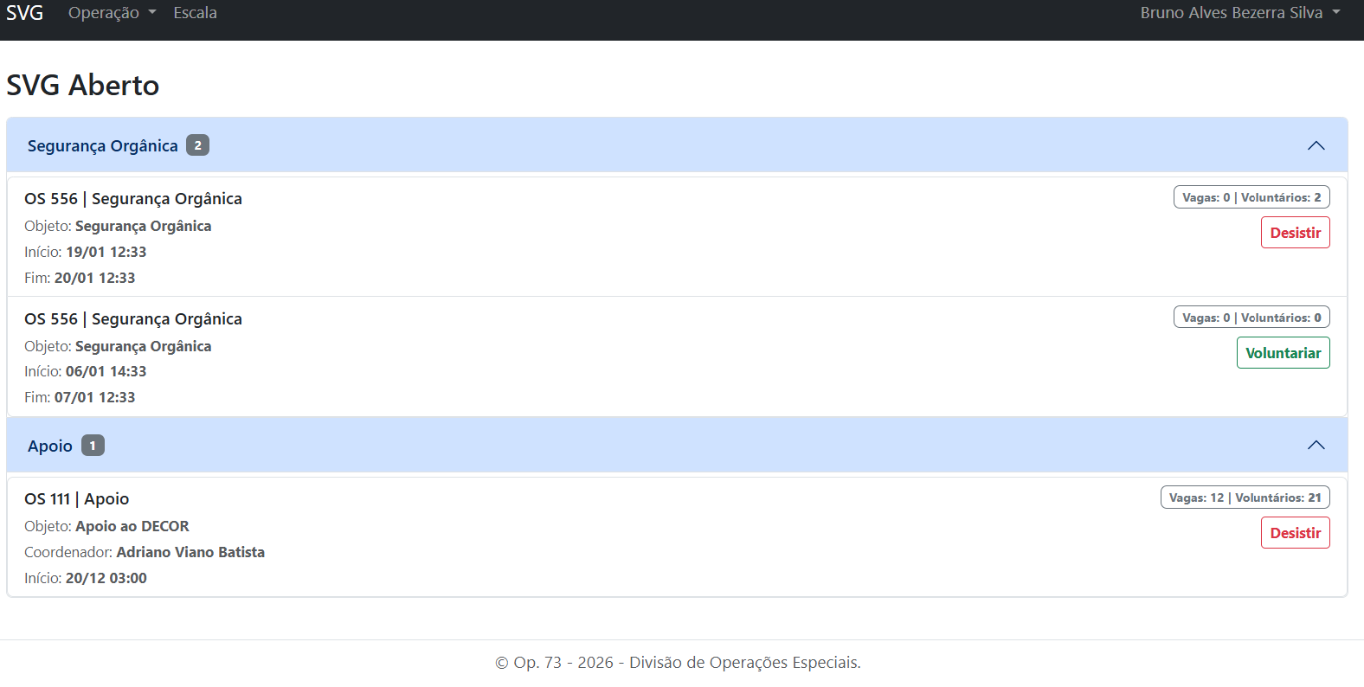
SVG • VERSÃO OPERADORES
Voluntariar e desistir: gestão pelo próprio operador
Informações essenciais
OS, objeto, início e fim da operação.
Demanda em tempo real
Quantidade de vagas e de voluntários inscritos.
Ação direta
“Voluntariar” registra o interesse; “Desistir” permite retirar a candidatura.
Divisão de Operações Especiais – DOE
04

Slide 7
SVG • VERSÃO OPERADORES
Como o sistema determina a prioridade
EQUIPE ATUAL
›
FANTASMA
›
SOBREAVISO
›
1ª FOLGA
›
EXPEDIENTE
›
PRÓXIMO
Primeiro, o sistema identifica a situação da equipe do operador.
A ordem de cada equipe expressa a prioridade operacional daquele grupo.
Dentro de cada grupo, a ordenação considera os critérios definidos pelo SVG, incluindo histórico de operações, horas e engajamento.
Divisão de Operações Especiais – DOE
06

Slide 8
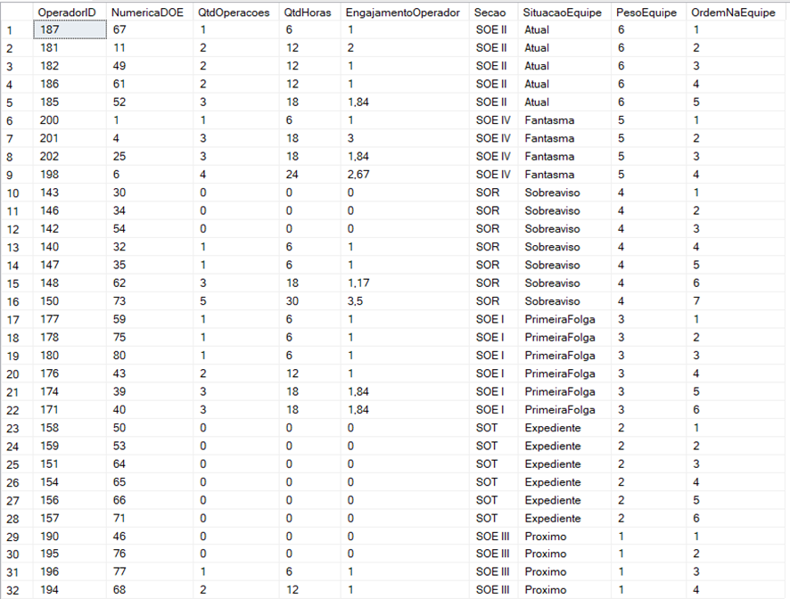
SVG • VERSÃO OPERADORES
Exemplo prático: grupos de prioridade
PesoEquipe
Separa os grupos conforme a situação operacional.
SituaçãoEquipe
Atual, Fantasma, Sobreaviso, Primeira Folga, Expediente e Próximo.
OrdemNaEquipe
Define a posição do operador dentro do seu próprio grupo.
Divisão de Operações Especiais – DOE
07

Slide 9
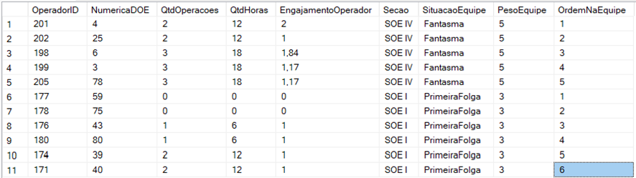
SVG • VERSÃO OPERADORES
Exemplo prático: ordenação dentro da equipe
SOE IV • Fantasma • Peso 5
SOE I • Primeira Folga • Peso 3
Operadores do mesmo grupo recebem uma ordem interna; somente depois o sistema avança para o grupo de prioridade seguinte.
Divisão de Operações Especiais – DOE
08

Slide 10
SVG • VERSÃO OPERADORES
Fluxo do operador
1
→
2
→
3
→
4
→
5
SVG ABERTO
VOLUNTARIAR
ESCALA
PRIORIZAÇÃO
SELEÇÃO
Consulta as operações disponíveis
Registra interesse na operação
Sistema identifica a situação operacional
Aplica grupo e ordem interna
Resultado objetivo para composição
Um fluxo único: da manifestação de interesse ao critério de seleção.
Divisão de Operações Especiais – DOE
09

Slide 11
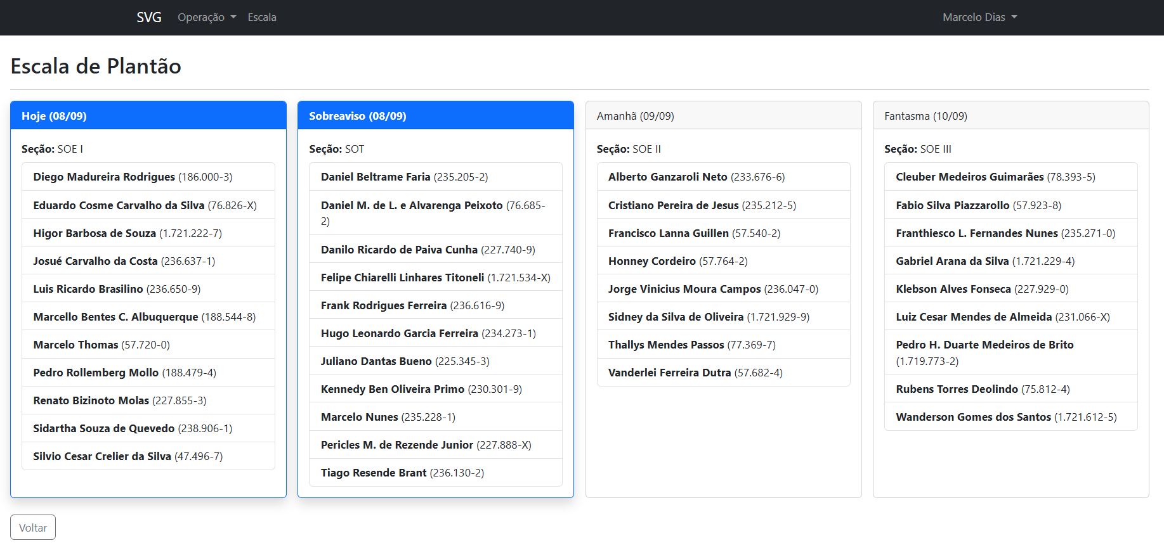
SVG • VERSÃO OPERADORES
Escala de Plantão: contexto operacional
A escala apresenta, em uma única visão, a composição das equipes que impactam a classificação do operador.
Divisão de Operações Especiais – DOE
05

Slide 13
NOVO MÓDULO
Controle de Viaturas
Fluxo operacional para consulta, retirada, utilização, devolução e acompanhamento das viaturas da DOE.
LISTAR → RETIRAR → EM USO → DEVOLVER → HISTÓRICO
Divisão de Operações Especiais – DOE

Slide 14
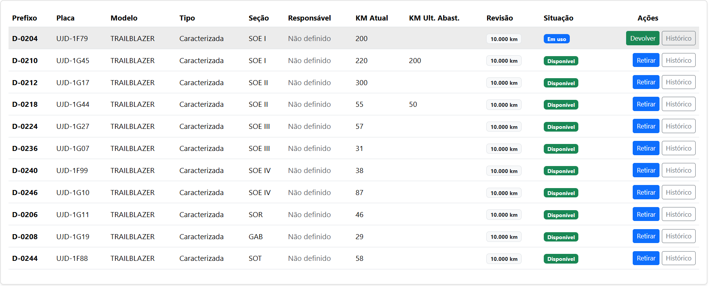
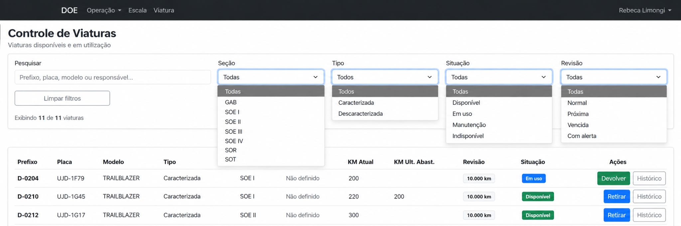
SVG • VERSÃO OPERADORES
Tela inicial: o painel central da frota
Identificação
Prefixo, placa, modelo, tipo e seção identificam cada viatura.
Controle operacional
KM atual, último abastecimento, revisão e situação ficam reunidos na listagem.
Ponto de partida
A situação libera a ação adequada: Retirar, Devolver ou Histórico.
A tela inicial concentra a posição atual da frota e é o ponto de entrada para todas as movimentações.
Divisão de Operações Especiais – DOE
11

Slide 15
SVG • VERSÃO OPERADORES
Controle de Viaturas: tela inicial
Pesquisa
Busca por prefixo, placa, modelo ou responsável.
Filtros
Seção, tipo, situação e revisão podem ser combinados para localizar rapidamente a viatura.
Situação e ações
A listagem mostra disponibilidade e libera Retirar, Devolver ou Histórico conforme o estado atual.
A tela inicial funciona como o ponto central de consulta e movimentação da frota.
Divisão de Operações Especiais – DOE
12

Slide 16
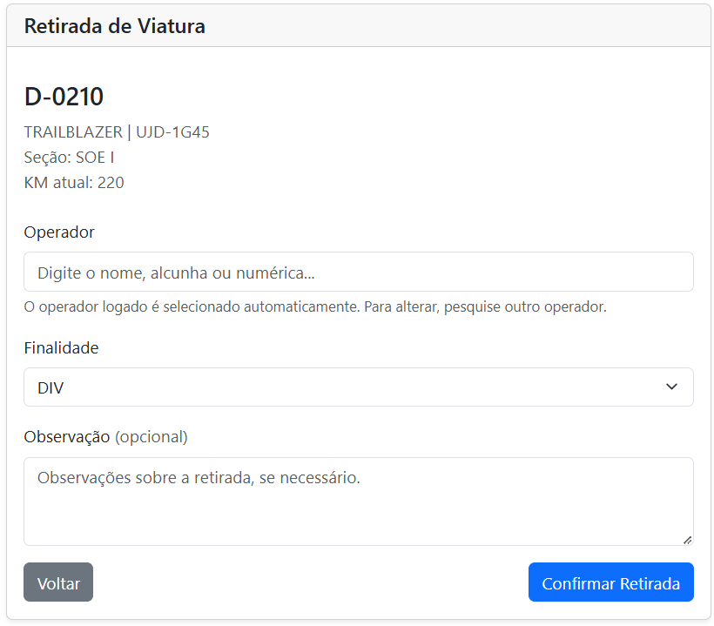
SVG • VERSÃO OPERADORES
Retirada de Viatura
1. Identificação da viatura
Antes da retirada, o operador confere prefixo, modelo, placa, seção e quilometragem atual.
2. Operador responsável
O operador logado é selecionado automaticamente. Se necessário, é possível pesquisar outro operador.
3. Finalidade
A finalidade da utilização é registrada no momento da retirada.
4. Observação e confirmação
O campo de observação é opcional; Confirmar Retirada registra a movimentação.
Divisão de Operações Especiais – DOE
13

Slide 17
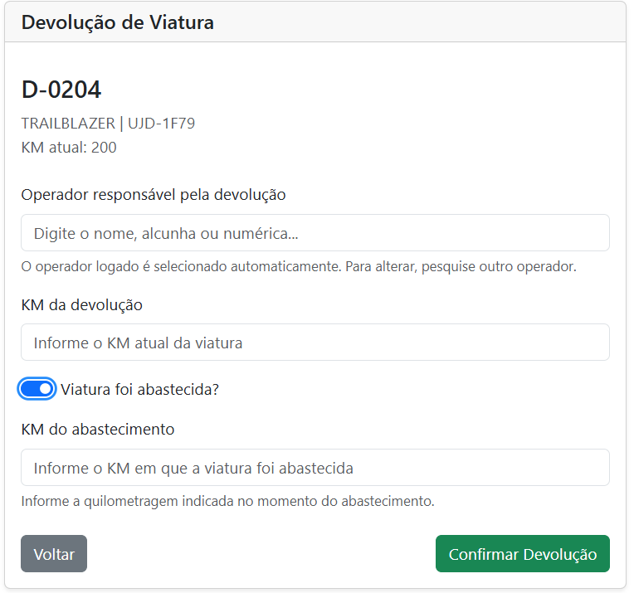
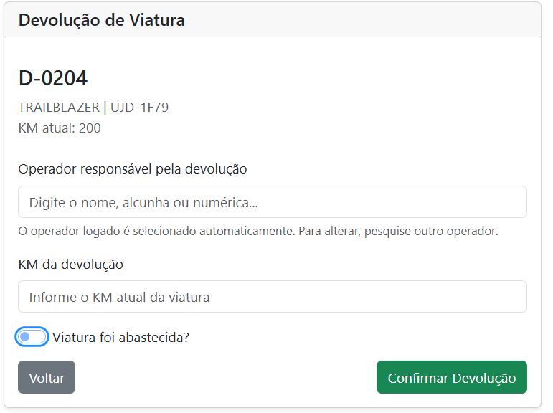
SVG • VERSÃO OPERADORES
Devolução de Viatura
SEM REGISTRO DE ABASTECIMENTO
COM REGISTRO DE ABASTECIMENTO
Na devolução são informados o responsável e o KM atual. Ao marcar que houve abastecimento, o sistema solicita também o KM do abastecimento.
Divisão de Operações Especiais – DOE
14

Slide 18
SVG • VERSÃO OPERADORES
Devolução: dados que atualizam a viatura
Responsável
Registra quem está efetivamente devolvendo a viatura.
KM da devolução
Atualiza a quilometragem corrente da viatura.
Abastecimento
O controle registra se houve abastecimento e, quando houver, em qual quilometragem.
Nova disponibilidade
Após a confirmação, a movimentação é encerrada e os dados ficam disponíveis para o controle da frota.
Divisão de Operações Especiais – DOE
15

Slide 19
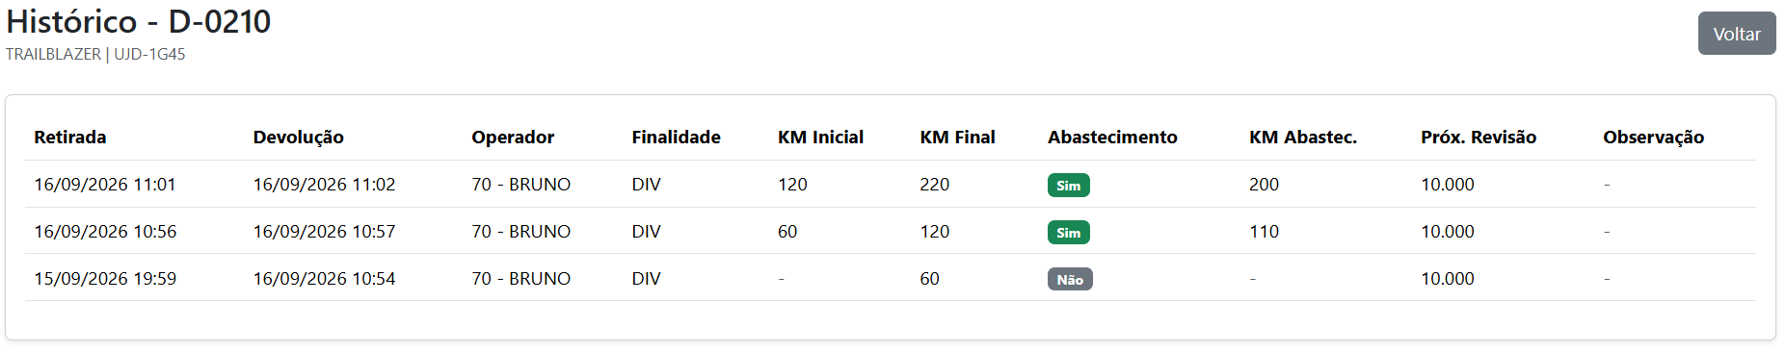
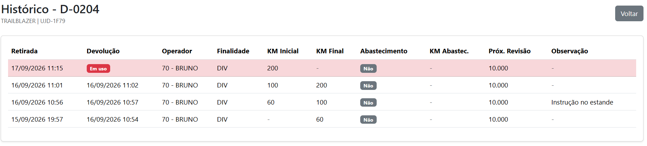
SVG • VERSÃO OPERADORES
Histórico da Viatura
Movimentações
Registra cronologicamente cada retirada e devolução.
Rastreabilidade
Exibe operador, finalidade, KM inicial/final, abastecimento, revisão e observação.
Abastecimento
Mostra se houve abastecimento e o KM em que ocorreu.
O histórico cria rastreabilidade do uso e permite conferir a evolução da quilometragem e dos abastecimentos.
Divisão de Operações Especiais – DOE
16

Slide 20
SVG • VERSÃO OPERADORES
Fluxo operacional do Controle de Viaturas
1
2
3
4
5
LISTAR
RETIRAR
EM USO
DEVOLVER
HISTÓRICO
→
→
→
→
Consulta a frota e identifica a viatura.
Define responsável, finalidade e observação.
A situação da viatura passa a refletir a utilização.
Registra KM e eventual abastecimento.
Movimentações ficam disponíveis para consulta.
O fluxo mantém a situação da viatura atualizada e cria rastreabilidade entre retirada e devolução.
Divisão de Operações Especiais – DOE
17

Slide 21
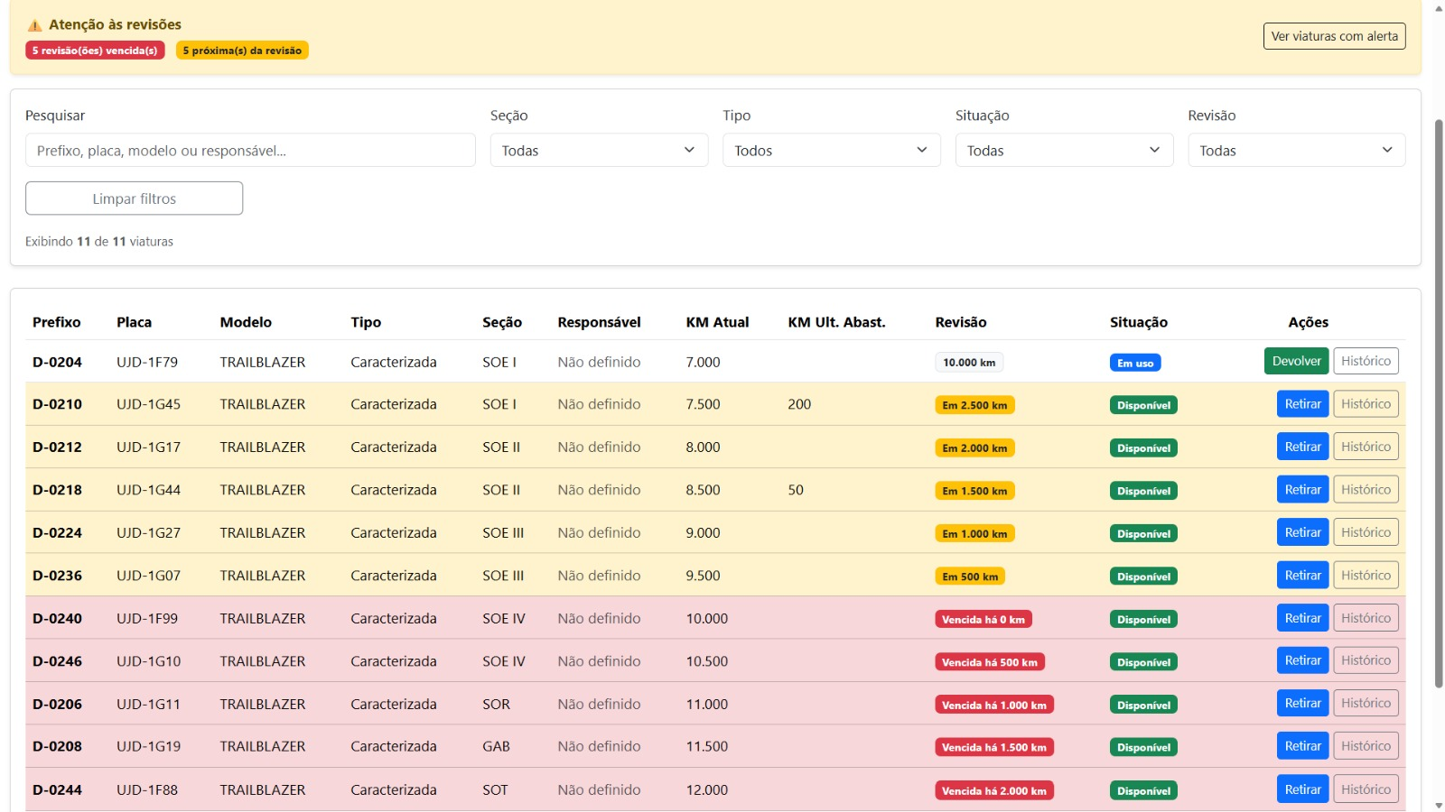
SVG • VERSÃO OPERADORES
Alertas de revisão: visão geral
Próxima da revisão
Destaque preventivo para viaturas próximas da quilometragem de revisão.
Revisão vencida
Destaque crítico quando a quilometragem cadastrada já foi atingida ou ultrapassada.
Resumo
O painel consolida quantas viaturas exigem atenção.
Os alertas aparecem depois do fluxo operacional porque dependem da quilometragem mantida pelo próprio controle de retirada e devolução.
Divisão de Operações Especiais – DOE
18

Slide 22
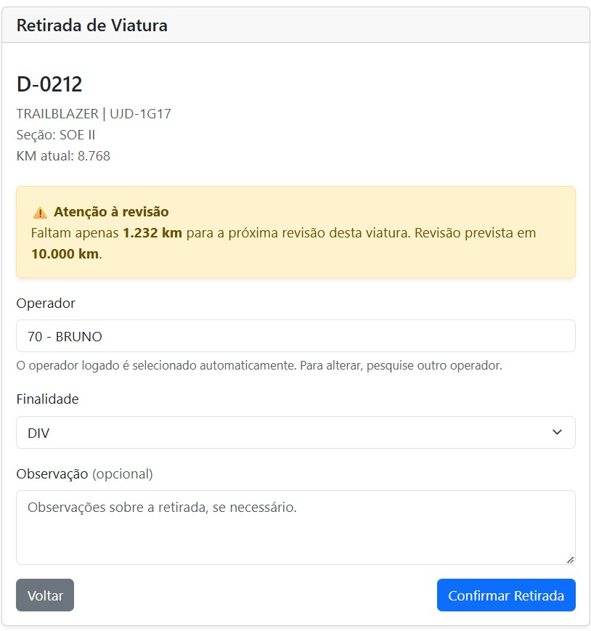
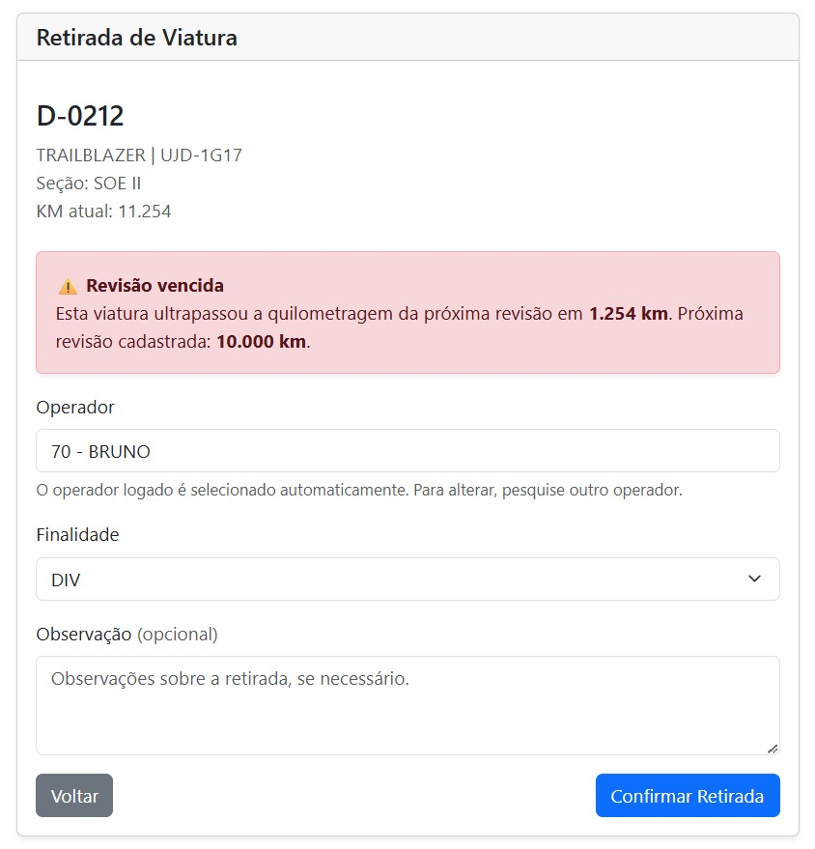
SVG • VERSÃO OPERADORES
Alertas durante a retirada
PRÓXIMA DA REVISÃO
REVISÃO VENCIDA
O operador é alertado antes de confirmar a retirada, sem perder as demais informações do fluxo.
Divisão de Operações Especiais – DOE
19

Slide 23
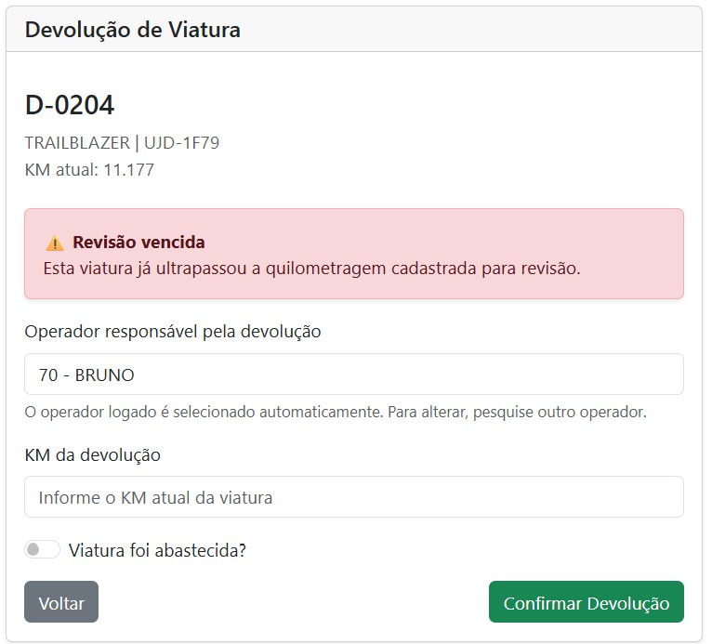
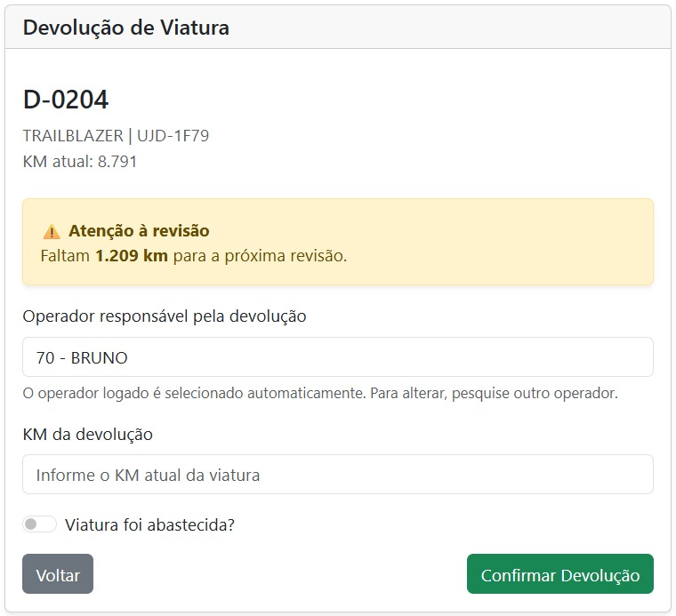
SVG • VERSÃO OPERADORES
Alertas durante a devolução
ATENÇÃO À REVISÃO
REVISÃO VENCIDA
Na devolução, o alerta reflete a quilometragem registrada e mantém a necessidade de manutenção visível.
Divisão de Operações Especiais – DOE
20

